Slide 1
Online-Unterricht
28.01.21
Themen:
Besprechung der HA
Bildung von Ionen aus Atomen

Slide 2
Hausaufgabe:
Liste auf, wofür Salze in unserem Alltag verwendet werden oder wo sie vorkommen. Gib jeweils ein Beispiel an. (Vgl. auch S. 181)
S. 187, Aufg. 3 und 6.
Lade die Aufgaben als Text- oder Fotodatei im Assignment hoch.

Slide 3
S. 187, Aufgabe 3a.

Slide 4
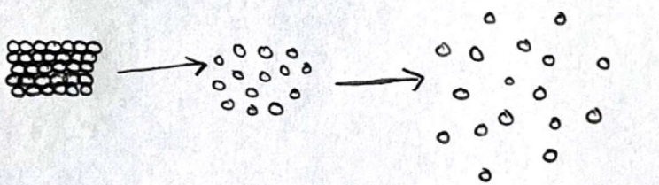
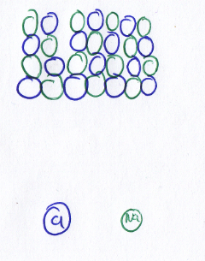
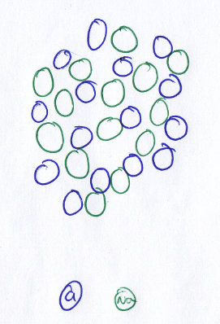
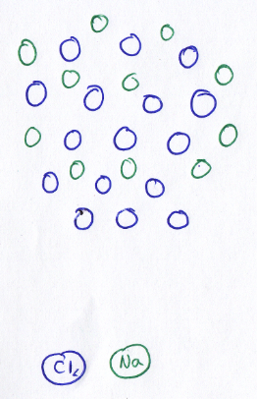
S. 187, Aufgabe 3b.
Natrium-Ion
Chlor-Ion
fest
beginnt zu schmelzen
flüssig

Slide 5
S. 187, Aufgabe 6
a. Schmelztemperaturen der Natriumhalogenide nehmen ab: NaF > NaCl > NaBr > NaI
Ionenradien der Halogen-Ionen nehmen zu: F < Cl < Br < I
Je größer die Ionenradien der Halogene, desto geringer ist die elektrische Anziehung der Ionen und desto geringer die Schmelztemperaturen.
b. MgO und Al₂O₃: Ionen mehrfach geladen, sehr kleine Metallkationen
NaCl: 1-fach positiv geladene Anionen und Kationen, Na-Ion ist größer
Je größer die Ionenladungen und je kleiner die Metallionen, desto stärker ist die elektrische Anziehung der Ionen und desto höher die Schmelztemperatur.

Slide 6

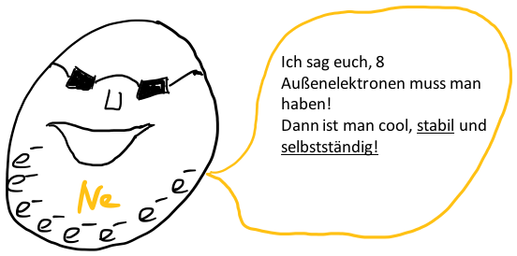
Wie aus Atomen Ionen werden
Heftaufschrieb
Merke:
Ziel der Atome in Verbindungen ist es, Edelgaskonfiguration zu erlangen d.h. eine mit 8 Elektronen besetzte Außenschale.
Ausnahme: Die 1. Schale ist mit 2 Elektronen voll besetzt.

Slide 7
Bsp. Natrium:
Heftaufschrieb
+
Elektronenabgabe
+
+
+
Na-Atom (Na)
11 Protonen
11 Elektronen
1 Außenelektron in der 3. Schale
Na-Kation (Na⁺)
11 Protonen
10 Elektronen
Mit 8 Elektronen voll besetzte äußere Schale
ungeladen
1-fach positiv geladen
„Edelgaskonfiguration“ erreicht
Kurz: Na Na⁺ + e⁻

Slide 8
Bsp. Chlor:
Heftaufschrieb
-
Elektronenaufnahme
+
+
+
Chlor-Atom (Cl)
17 Protonen
17 Elektronen
7 Außenelektron in der 3. Schale
Chlor-Anion (Cl⁻)
17 Protonen
18 Elektronen
Mit 8 Elektronen voll besetzte äußere Schale
ungeladen
1-fach negativ geladen
„Edelgaskonfiguration“ erreicht
Kurz: Cl + e⁻ Cl⁻
Aufgabe: Bilde die Ionen aus den Atomen von Magnesium, Sauerstoff und Wasserstoff (Kurzform)

Slide 9
2+
+
Elektronenabgabe
+
+
Mg-Atom (Mg)
12 Protonen
12 Elektronen
2 Außenelektron in der 3. Schale
Mg-Kation (Mg²⁺)
12 Protonen
10 Elektronen
Voll besetzte äußere 2. Schale
ungeladen
2-fach positiv geladen
Kurz: Mg Mg²⁺ + 2e⁻
2-
+
+
Elektronenaufnahme
+
Sauerstoff-Atom (O)
8 Protonen
8 Elektronen
6 Außenelektron in der 2. Schale
Sauerstoff-Anion (O²⁻)
8 Protonen
10 Elektronen
Voll besetzte äußere 2. Schale
ungeladen
2-fach negativ geladen
Kurz: O + 2 e O²⁻

Slide 10
+
+
Elektronenabgabe
+
+
Wasserstoffatom (H)
1 Proton
1 Elektron
1 Außenelektron in der 1. Schale
H-Kation (H⁺)
1 Proton
0 Elektronen
Besitzt keine Schale, ist nur ein Proton
1-fach positiv geladen
Kurz: H H⁺ + e⁻
Elektronenaufnahme
-
+
+
+
Kurz: H + e⁻ H⁻
H-Anion (H⁻)
1 Proton
2 Elektronen
Voll besetzte äußere Schale
1-fach negativ geladen

Slide 11
Aufgabe: Übertrage die Tabelle in dein Heft und fülle sie aus!
 | 1. Haupt-gruppe | 2. Haupt-gruppe | 3. Haupt-gruppe | 4. Haupt-gruppe | 5. Haupt-gruppe | 6. Haupt-gruppe | 7. Haupt-gruppe | 8. Haupt-gruppe
Anz. Außen-elektronen | 1 | 2 | 3 |  | 5 | 6 | 7 | 8
Abgabe von … Elektronen (nur Metallatome) | 1 | 2 | 3 | 4 | - | - | -
Aufnahme von … Elektronen (nur Nichtmetallatome) | - | - | - | bilden i.d.R. keine Ionen | 3 | 2 | 1
Ionenladung | +1 | +2 | +3 | +4 | -3 | -2 | -1 | Geht keine Verbin-dungen ein
Beispiel | Na⁺ | Mg²⁺ | Al³⁺ | Sn⁴⁺ | N³⁻ | O²⁻ | Cl⁻

Slide 12
Merke:
Um Edelgaskonfiguration zu erreichen, geben Metall-Atome Außenelektronen ab (bilden Kationen) und Nichtmetalle nehmen Elektronen in die äußerste Schale auf (bilden Anionen).
Anhand der Hauptgruppe des Atoms kann man die Höhe der Ionenladung ermitteln: Ionen besitzen meist dieselbe Anzahl von Außenelektronen, wie das Atom des Edelgases, das ihnen im Periodensystem am nächsten steht. Das sind 8 Elektronen (in der 1. Periode: 2) (Edelgasregel / Oktettregel)

Slide 13
Hausaufgabe:
Bearbeite das AB und stelle ein Foto davon in Teams ein (bitte hochkant fotografieren!)

Slide 14


Elementname | Atom mit Außenelektronen | Zahl der abgegebenen bzw. aufgenommenen Elektronen |  | aus dem Atom entsteht folgendes Ion | das dem Ion entsprechende Edelgasatom ist
Beryllium | •Be• | 2 |  | Be²⁺ | He
Aluminium |  | 3 |  | Al³⁺ | Neon
Calcium | •Ca• | 2 |  | Ca²⁺ | Argon
Kalium |  | 1 |  | K⁺ | Argon
Fluor | F • |  | 1 | F⁻ | Neon
Neon | Ne | 0 | 0 | - | Neon
Schwefel | S • |  | 2 | S²⁻ | Argon
Gallium | • Ga • | 3 |  | Sc³⁺ oder | Argon
Phosphor | • P• |  | 3 | P³⁻ | Argon
Brom | Br• |  | 1 | Br⁻ | Krypton
•
•
•

Slide 15
+
Elektronenabgabe
+
+
Al-Atom (Mg)
13 Protonen
13 Elektronen
3 Außenelektron in der 3. Schale
Al-Kation (Al³⁺)
13 Protonen
10 Elektronen
Voll besetzte äußere 2. Schale
3-fach positiv geladen
Elektronenaufnahme
+
+
+
Stickstoff-Atom (N)
7 Protonen
7 Elektronen
5 Außenelektron in der 2. Schale
Stickstoff-Anion (N³⁻)
7 Protonen
10 Elektronen
Voll besetzte äußere 2. Schale
ungeladen
3-fach negativ geladen

